Slide 1
Projet du pendu
CALS ALEXIS
BOURDON LOIC

Slide 2
Règles du jeu :
Un mot est sélectionné aléatoirement.
Chaque joueur à 2 types d’action: L’entrée d’un seul caractère (via les boutons) ou la barre où rentrer le mot à trouver en entier. Si le joueur choisit un caractère que le mot contient, il gagne 2 points. Si il trouve le bon mot , il en gagne 10.
Cependant, les deux joueurs ont 10 vies qui sont communes (si le joueur 1 se trompe, la vie des 2 joueurs passe à 9 vies).
La partie se termine lorsque le mot est trouvé entièrement ou que la vie est à 0.
Le joueur avec le meilleur score gagne à la fin.

Slide 3
Category
Dictionnaire
Player-form
gameOver
Pendu.component.ts
HTML
winGame
taillemot.ts
nG-Style
joueur.ts

Slide 4
App.component (projet pendu)
app.component.ts
Coeur du projet : nous permet d’appeler différentes méthodes, classes ,composants et services afin de les exécuter en fonction des actions du joueur
Visuel du projet, nous permettant d’afficher les différents html des composants puis notre jeu du pendu lui-même.
(player-form.html-> category.html-> dictionnaire.html->app.component.html (jeu))
app.component.html

Slide 5
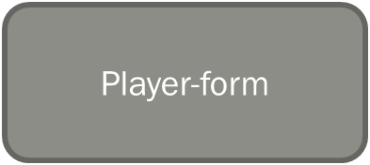
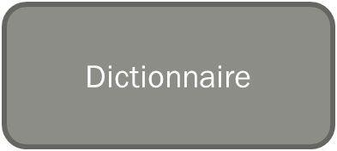
Les composants:
Formulaire demandant au joueur 1 puis au joueur 2 de renseigner leurs noms. Renvoient leurs noms dans le app.component et sont ensuite les paramètres d’entrée de la classe joueur.ts
Category
Permet à l’utilisateur de choisir sur quel catégorie le mot tiré sera choisis. La catégorie sera ensuite en sortie à l’aide de la fonction Output permettant de remonté le résultat dans app.component.ts
Récupère la catégorie choisis dans le app.component.ts à l’aide d’Input. Le dictionnaire sélectionne alors un tableau lorsque l’on clique sur « Commencer la partie » en fonction de la catégorie, puis renvoie un mot aléatoirement choisis dans le tableau. Le mot est ensuite remonté à l’aide de Output.

Slide 6
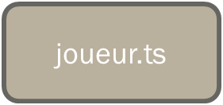
Les classes:
Cette classe permet dans un premier temps de transformer le mot à deviner en underscore. Le nombre d’underscore est déterminé en fonction de la taille du mot généré. Ensuite lors de l’insertion d’une lettre, il remplit ce champs de plusieurs « _ » par la lettre qui convient.
taillemot.ts
Cette classe enregistre les informations des joueurs: leurs noms ainsi que leurs scores qui augmentent au fil de la partie

Slide 7
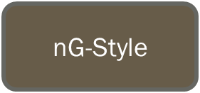
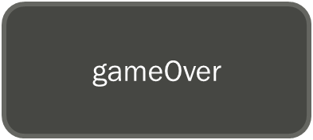
Les directives
Nous utilisons cette directive afin de changer la couleur des boutons permettant l’envoi d’un caractère de la part d’un joueur. Une couleur est attribué à une variable présente dans la fonction appelé par le bouton.
Les services
Créer une alerte indiquant à l’utilisateur qu’il a perdu la partie
winGame
Créer une alerte indiquant à l’utilisateur qu’il a gagné la partie

Slide 8
Répartition du travail:
Loïc
Alexis
Classe taillemot
Composant dictionnaire
Directive ngStyle
Powerpoint
Classe joueur
Composant category et player-form
Directive ngStyle
Services
50% - 50%

Slide 9
Note attribué : 17/20
Globalement nous sommes content de notre projet. Il est fonctionnel et assez complet avec une poubelle et différentes catégories.
Cependant, nous avons dû rentrer les mots du dictionnaire à la main, nous aurions donc pu l’amélioré à l’aide d’une base de données. Nous aurions aussi enregistré les joueurs dans celles-ci.
De plus, nous n’avons pas utilisé le data-binding qui été recommandé.
Nous sommes quand même content de notre travail qui nous a demandé réflexion et persévérance avec quelques problèmes rencontrer au niveau des entrées de la classe taillemot.ts.

